Slide 1
Нарядчиков Александр
Группа 13604/1

Slide 2
OpenGL (Open Graphics Library)
OpenGL (Open Graphics Library) — спецификация, определяющая независимый от языка программирования платформонезависимый программный интерфейс для написания приложений, использующих двумерную и трёхмерную компьютерную графику.

Slide 3
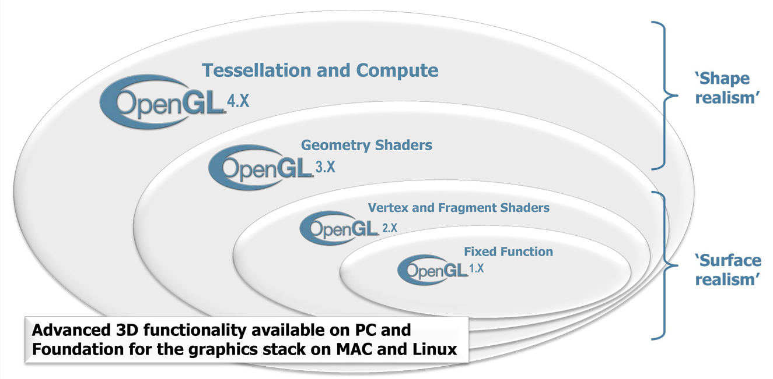

Slide 4
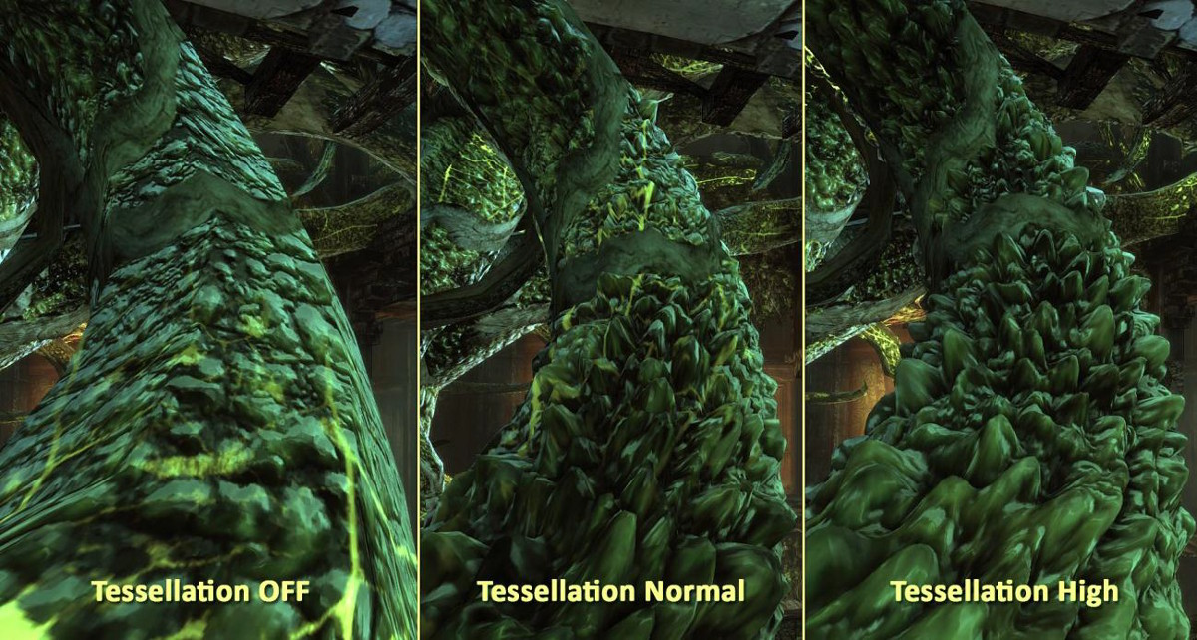
Tessellation

Slide 5
GLUT
OpenGL Utility Toolkit (GLUT) — библиотека утилит для приложений под OpenGL, которая в основном отвечает за системный уровень операций ввода-вывода при работе с операционной системой. Из функций можно привести следующие: создание окна, управление окном, мониторинг за вводом с клавиатуры и событий мыши. Она также включает функции для рисования ряда геометрических примитивов: куб, сфера, чайник. GLUT даже включает возможность создания несложных всплывающих меню.
Использование библиотеки GLUT преследует две цели. Во-первых, это создание кроссплатформенного кода. Во-вторых, GLUT позволяет облегчить изучение OpenGL. Чтобы начать программировать под OpenGL, используя GLUT, требуется всего страница кода. Написание аналогичных вещей на API требует несколько страниц, написанных со знанием API управления окнами операционной системы.
Все функции GLUT начинаются с префикса glut (например, glutPostRedisplay отмечает текущее окно как требующее перерисовки).

Slide 6
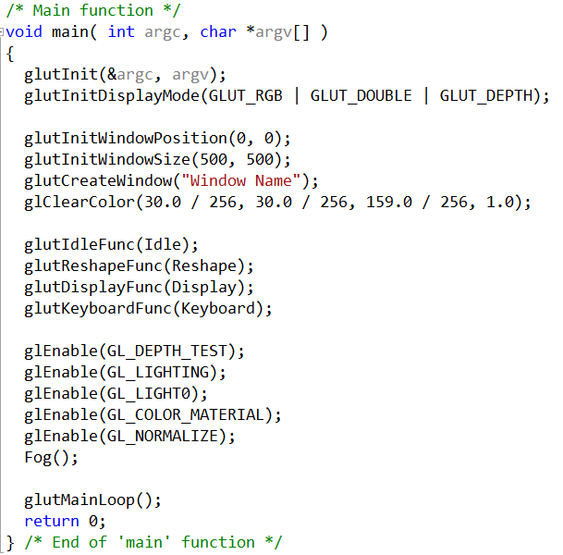
Инициализация OpenGL: GLUT

Slide 7
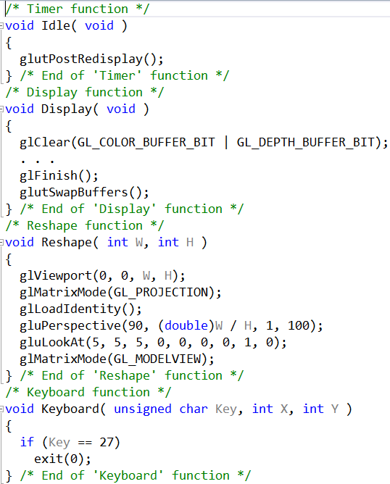
GLUT: Callbacks

Slide 8
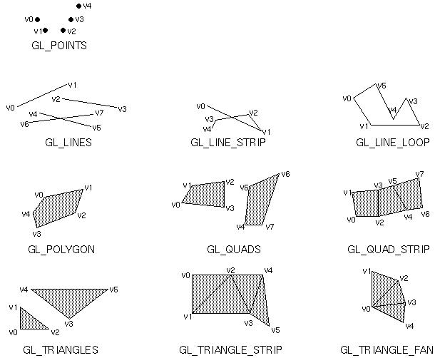
Примитивы OpenGL

Slide 9
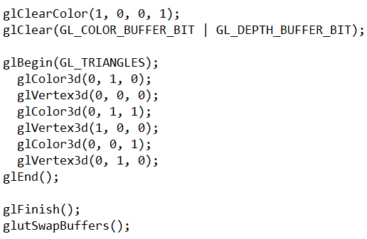
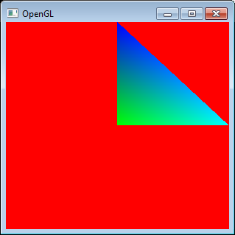
Вывод

Slide 10
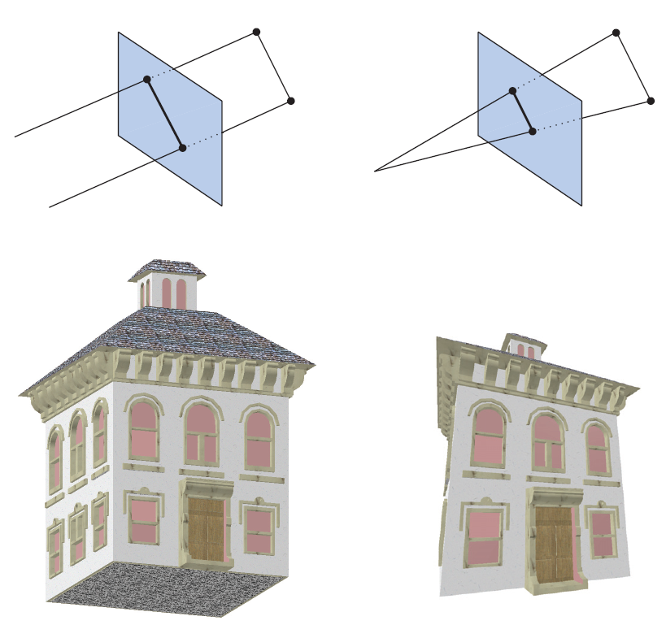
Проецирование
glOrtho
glFrustum

Slide 11
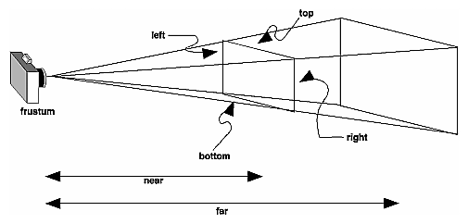
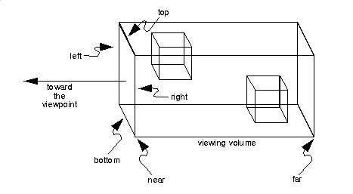
Проецирование
void glFrustum(left, right, bottom, top, near, far);
void glOrtho(left, right, bottom, top, near, far);

Slide 12
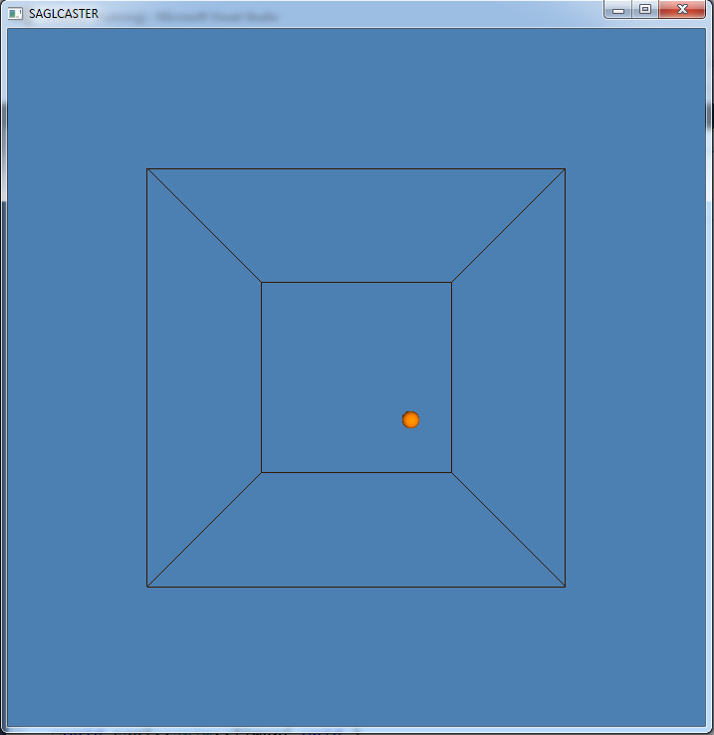
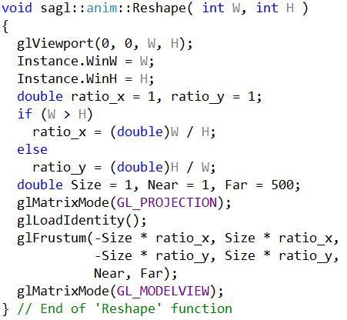
glFrustum

Slide 13
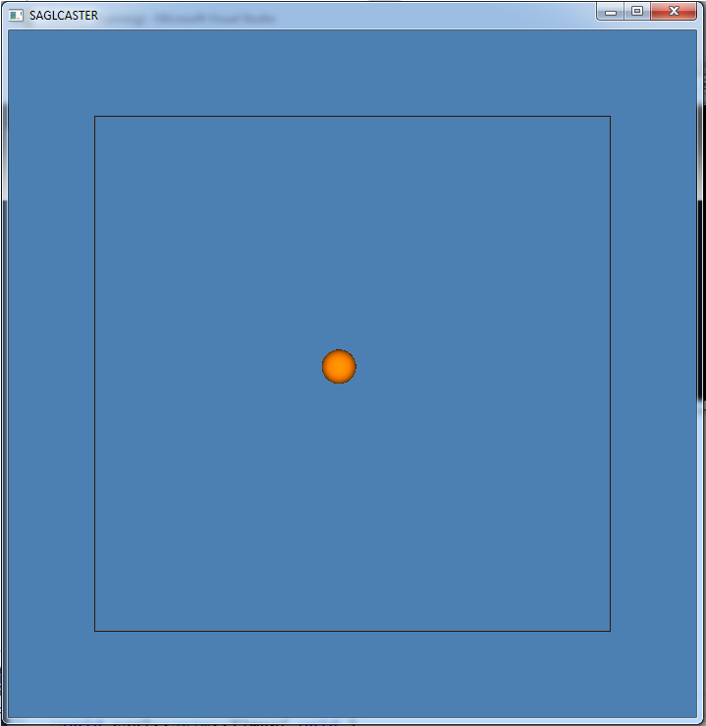
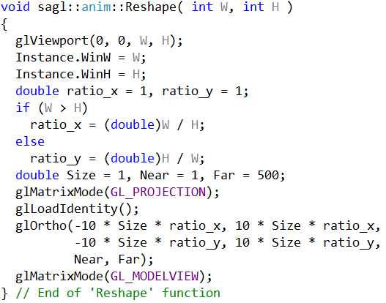
glOrtho

Slide 14
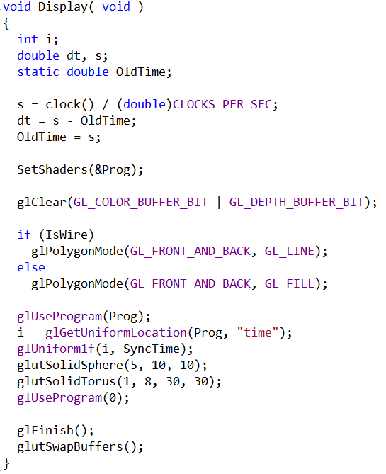
Использование Шейдеров

Slide 15
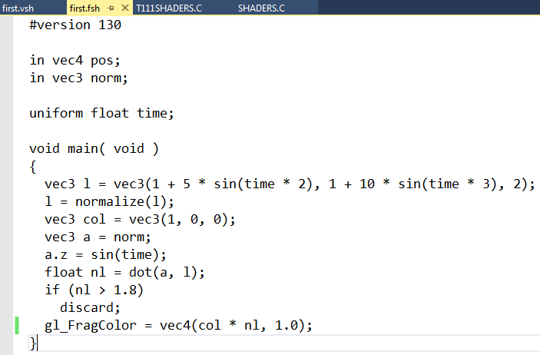
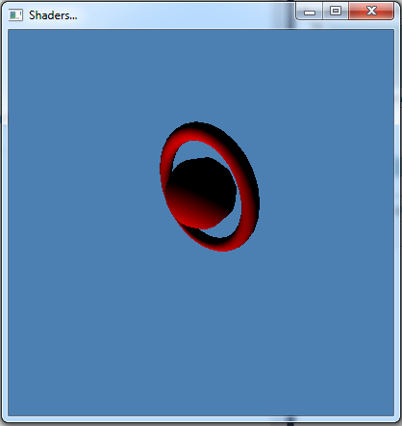
Шейдеры

Slide 16
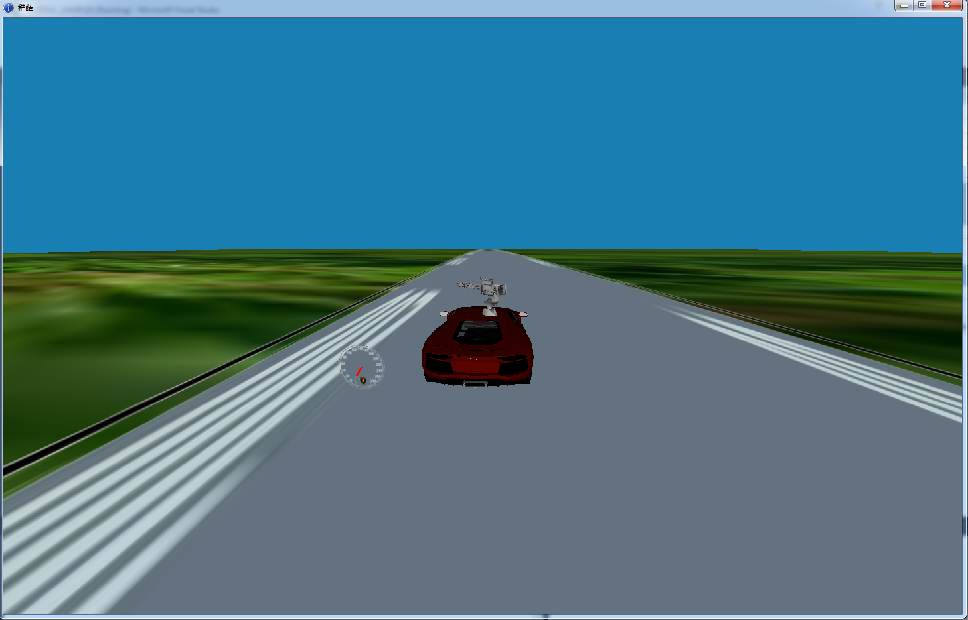
Пример

Slide 17
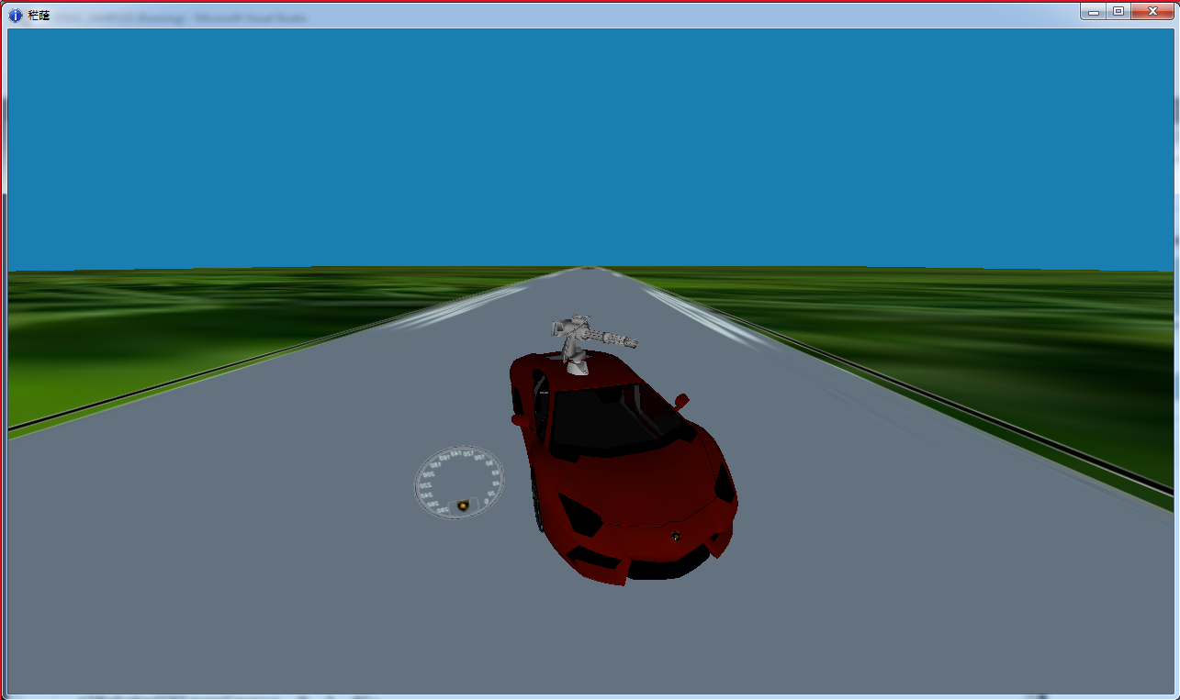
Пример

Slide 18
Ссылки
GLUT: https://www.opengl.org/resources/libraries/glut/
GLEW: http://glew.sourceforge.net/

